Slide 1
清 明 节
踏青活动策划
策划人：xx 时间：2030.4

Slide 2
一、输入文字内容
二、输入文字内容
三、输入文字内容
四、输入文字内容
录
目
Content

Slide 3
一、输入文字内容

Slide 4
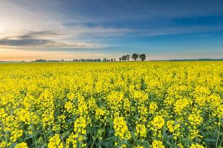
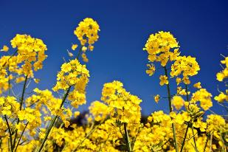
清明节，又称踏青节、行清节、三月节、祭祖节，节期在仲春与暮春之交。清明兼具自然与人文两大内涵，既是自然节气点，也是传统节日。清明节是传统的重大春祭节日，扫墓祭祀、缅怀祖先，是中华民族数千年以来的优良传统，不仅有利于弘扬孝道亲情、唤醒家族共同记忆，还可促进家族成员乃至民族的凝聚力和认同感。

Slide 5
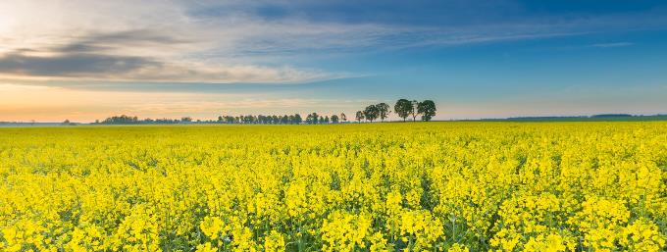
请添加文字内容
清明节，又称踏青节、行清节、三月节、祭祖节，节期在仲春与暮春之交。清明兼具自然与人文两大内涵，既是自然节气点，也是传统节日。清明节是传统的重大春祭节日，扫墓祭祀、缅怀祖先，是中华民族数千年以来的优良传统
Notes:
5

Slide 6
清明节是传统的重大春祭节日，扫墓祭祀、缅怀祖先，是中华民族数千年以来的优良传统
清明节是传统的重大春祭节日，扫墓祭祀、缅怀祖先，是中华民族数千年以来的优良传统
请添加文字
请添加文字
标题
请添加文字
请添加文字
清明节是传统的重大春祭节日，扫墓祭祀、缅怀祖先，是中华民族数千年以来的优良传统
清明节是传统的重大春祭节日，扫墓祭祀、缅怀祖先，是中华民族数千年以来的优良传统

Slide 7
请添加文字内容
清明节，又称踏青节、行清节、三月节、祭祖节，节期在仲春与暮春之交。清明兼具自然与人文两大内涵，既是自然节气点，也是传统节日。

Slide 8
请添加文字内容
清明节，又称踏青节、行清节、三月节、祭祖节，节期在仲春与暮春之交。清明兼具自然与人文两大内涵，既是自然节气点，也是传统节日。

Slide 9
二、输入文字内容

Slide 10
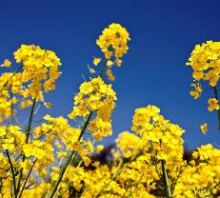
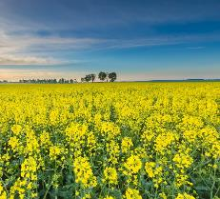
清明兼具自然与人文两大内涵，既是自然节气点，也是传统节日。
请添加标题
清明兼具自然与人文两大内涵，既是自然节气点，也是传统节日。

Slide 11
清明兼具自然与人文两大内涵，既是自然节气点，也是传统节日。
清明兼具自然与人文两大内涵，既是自然节气点，也是传统节日。
请添加标题

Slide 12
01
02
03
请输入您想要的文字内容
请输入您想要的文字内容
请输入您想要的文字内容
清明节，又称踏青节、行清节、三月节、祭祖节，节期在仲春与暮春之交。清明兼具自然与人文两大内涵，既是自然节气点，也是传统节日。清明节是传统的重大春祭节日，扫墓祭祀、缅怀祖先，是中华民族数千年以来的优良传统，不仅有利于弘扬孝道亲情、唤醒家族共同记忆，还可促进家族成员乃至民族的凝聚力和认同感。
Notes:
12

Slide 13
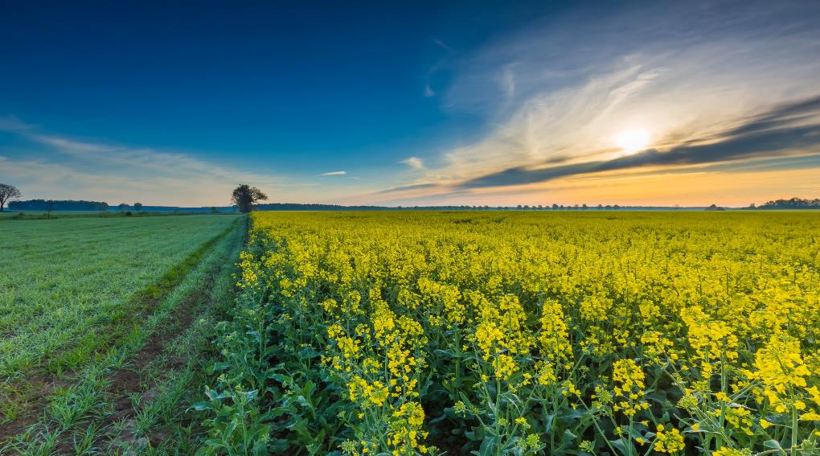
请添加文字内容
清明节是传统的重大春祭节日，扫墓祭祀、缅怀祖先，是中华民族数千年以来的优良传统，不仅有利于弘扬孝道亲情、唤醒家族共同记忆
请添加文字内容
清明节是传统的重大春祭节日，扫墓祭祀、缅怀祖先，是中华民族数千年以来的优良传统，不仅有利于弘扬孝道亲情、唤醒家族共同记忆
Notes:
13

Slide 14
请添加文字内容
请添加文字内容
请添加文字
清明节是传统的重大春祭节日，扫墓祭祀、缅怀祖先，是中华民族数千年以来的优良传统，不仅有利于弘扬孝道亲情、唤醒家族共同记忆
清明节是传统的重大春祭节日，扫墓祭祀、缅怀祖先，是中华民族数千年以来的优良传统，不仅有利于弘扬孝道亲情、唤醒家族共同记忆

Slide 15
请添加文字内容
请添加文字
请添加文字
清明节是传统的重大春祭节日，扫墓祭祀、缅怀祖先，是中华民族数千年以来的优良传统
清明节是传统的重大春祭节日，扫墓祭祀、缅怀祖先
清明节是传统的重大春祭节日，扫墓祭祀、缅怀祖先
清明节，又称踏青节、行清节、三月节、祭祖节，节期在仲春与暮春之交。清明兼具自然与人文两大内涵，既是自然节气点，也是传统节日。清明节是传统的重大春祭节日，扫墓祭祀、缅怀祖先，是中华民族数千年以来的优良传统，不仅有利于弘扬孝道亲情、唤醒家族共同记忆，还可促进家族成员乃至民族的凝聚力和认同感。
Notes:
15

Slide 16
三、输入文字内容

Slide 17
请添加文字
请添加文字
请添加文字
清明节是传统的重大春祭节日，扫墓祭祀、缅怀祖先，是中华民族数千年以来的优良传统
清明节是传统的重大春祭节日，扫墓祭祀、缅怀祖先，是中华民族数千年以来的优良传统
清明节是传统的重大春祭节日，扫墓祭祀、缅怀祖先，是中华民族数千年以来的优良传统

Slide 18
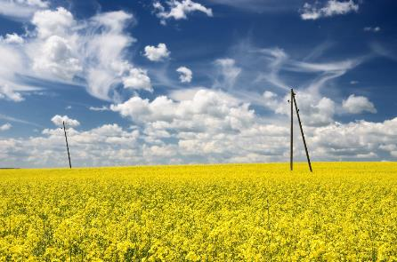
请添加文字
清明节是传统的重大春祭节日，扫墓祭祀、缅怀祖先，是中华民族数千年以来的优良传统，不仅有利于弘扬孝道亲情、唤醒家族共同记忆

Slide 19
2
3
4
1
4
清明节是传统的重大春祭节日，扫墓祭祀、缅怀祖先，是中华民族数千年以来的优良传统
清明节是传统的重大春祭节日，扫墓祭祀、缅怀祖先，是中华民族数千年以来的优良传统
清明节是传统的重大春祭节日，扫墓祭祀、缅怀祖先，是中华民族数千年以来的优良传统
清明节是传统的重大春祭节日，扫墓祭祀、缅怀祖先，是中华民族数千年以来的优良传统
请添加文字内容
Notes:
19

Slide 20
清明节，又称踏青节、行清节、三月节、祭祖节，节期在仲春与暮春之交。清明兼具自然与人文两大内涵，既是自然节气点，也是传统节日。清明节是传统的重大春祭节日，扫墓祭祀、缅怀祖先，是中华民族数千年以来的优良传统，不仅有利于弘扬孝道亲情、唤醒家族共同记忆，还可促进家族成员乃至民族的凝聚力和认同感。
请添加文字内容

Slide 21
请添加文字内容
请添加文字内容
清明兼具自然与人文两大内涵，既是自然节气点，也是传统节日。
清明兼具自然与人文两大内涵，既是自然节气点，也是传统节日。
请添加文字内容
请添加文字内容
清明兼具自然与人文两大内涵，既是自然节气点，也是传统节日。
清明兼具自然与人文两大内涵，既是自然节气点，也是传统节日。
Notes:
21

Slide 22
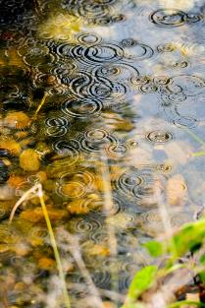
请添加文字内容
清明兼具自然与人文两大内涵，既是自然节气点，也是传统节日。清明兼具自然与人文两大内涵，既是自然节气点，也是传统节日。清明兼具自然与人文两大内涵，既是自然节气点，也是传统节日。清明兼具自然与人文两大内涵，既是自然节气点，也是传统节日。清明兼具自然与人文两大内涵，既是自然节气点，也是传统节日。清明兼具自然与人文两大内涵，既是自然节气点，也是传统节日。清明兼具自然与人文两大内涵，既是自然节气点，也是传统节日。

Slide 23
四、输入文字内容

Slide 24
1
请添加文字内容
清明兼具自然与人文两大内涵，既是自然节气点，也是传统节日。
2
请添加文字内容
清明兼具自然与人文两大内涵，既是自然节气点，也是传统节日。
请添加文字内容
3
清明兼具自然与人文两大内涵，既是自然节气点，也是传统节日。

Slide 25
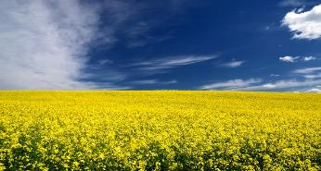
请添加文字内容
清明节是传统的重大春祭节日，扫墓祭祀、缅怀祖先，是中华民族数千年以来的优良传统，不仅有利于弘扬孝道亲情、唤醒家族共同记忆
请添加文字内容
清明节是传统的重大春祭节日，扫墓祭祀、缅怀祖先，是中华民族数千年以来的优良传统，不仅有利于弘扬孝道亲情、唤醒家族共同记忆

Slide 26
请添加文字内容
请添加文字内容
清明兼具自然与人文两大内涵，既是自然节气点，也是传统节日。
清明兼具自然与人文两大内涵，既是自然节气点，也是传统节日。
请添加文字内容
请添加文字内容
清明兼具自然与人文两大内涵，既是自然节气点，也是传统节日。
清明兼具自然与人文两大内涵，既是自然节气点，也是传统节日。

Slide 27
清明节是传统的重大春祭节日，扫墓祭祀、缅怀祖先，是中华民族数千年以来的优良传统，不仅有利于弘扬孝道亲情、唤醒家族共同记忆
请添加文字内容
请添加文字内容
清明节是传统的重大春祭节日，扫墓祭祀、缅怀祖先，是中华民族数千年以来的优良传统，不仅有利于弘扬孝道亲情、唤醒家族共同记忆

Slide 28
THANKS
谢谢聆听

